Slide 1
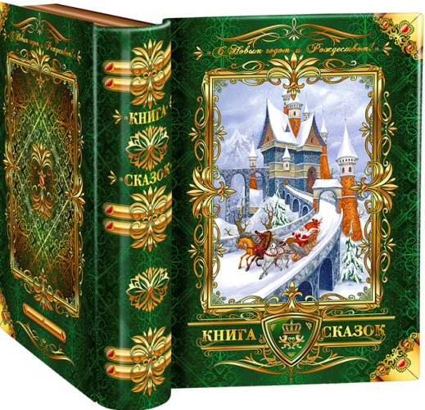
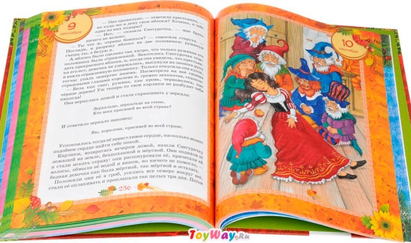
МУНИЦИПАЛЬНОЕ АВТОНОМНОЕ ДОШКОЛЬНОЕ ОБРАЗОВАТЕЛЬНОЕ
УЧРЕЖДЕНИЕ ЦЕНТР РАЗВИТИЯ РЕБЕНКА - ДЕТСКИЙ САД № 556 «ТРОПИНКИ ДЕТСТВА»
Презентация методического материала к познавательно-игровому занятию
«ПУТЕШЕСТВИЕ В СТРАНУ СКАЗОК»
старший дошкольный возраст
Гаскарова Олеся Вадимовна,
воспитатель (IКК)

Slide 2
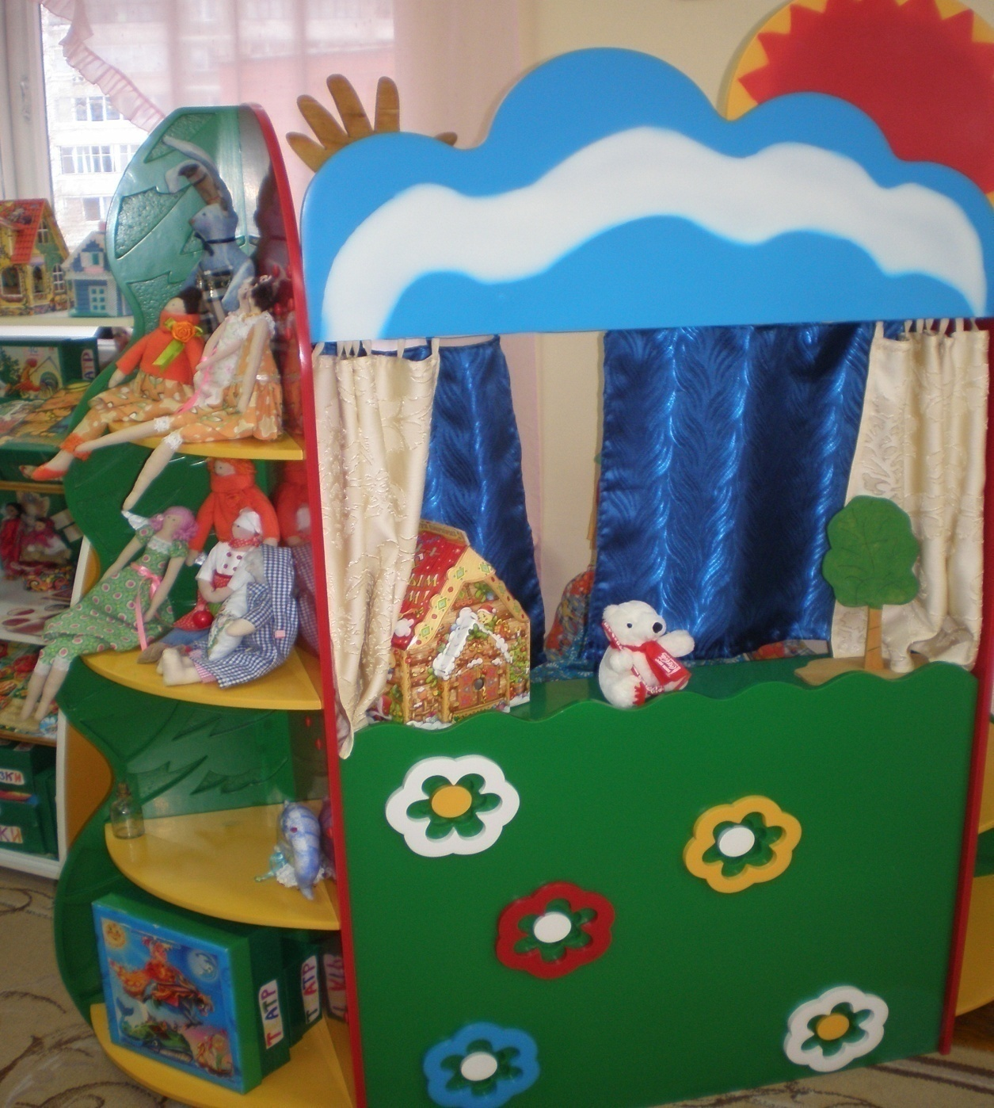
ЦЕЛЬ: РАЗВИТИЕ ИНТЕРЕСА К ТЕАТРАЛЬНО-ИГРОВОЙ ДЕЯТЕЛЬНОСТИ; ФОРМИРОВАНИЕ У ДЕТЕЙ ЛЮБВИ
К КНИГЕ, ПОТРЕБНОСТИ
В ЧТЕНИИ
ТЕАТРАЛЬНО- ИГРОВОЙ ЦЕНТР В ГРУППЕ

Slide 3
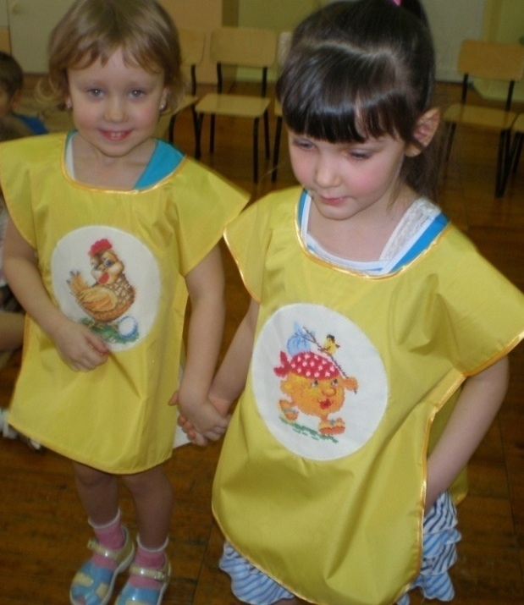
З А Д А Ч И
Образовательные:
расширить знания детей о книгах и сказках;
Развивающие:
развить исполнительские умения в создании художественных образов;
Воспитательные
вдохновить детей для работы над сказкой;
расширить знания детей о героях книги ;
закрепить знание детьми сказок и их названий, авторов;
закрепить умение отгадывать загадки;
формировать умение самостоятельно находить правильные ответы;
знакомить детей с книжной культурой;
активизировать мыслительную деятельность детей.
развить творческий потенциал каждого ребенка;
овладеть навыками коллективного взаимодействия и общения;
развить мышление, память, внимание, воображение в процессе работы над сказкой;
развивать речь, память, логическое мышление;
развивать способность к самостоятельности;
развивать способность испытывать сострадание и сочувствие к героям книги
воспитание доброжелательности, интереса к сказкам;
воспитание культуры общения.
ТЕАТР «ВЫШИВКА»

Slide 4
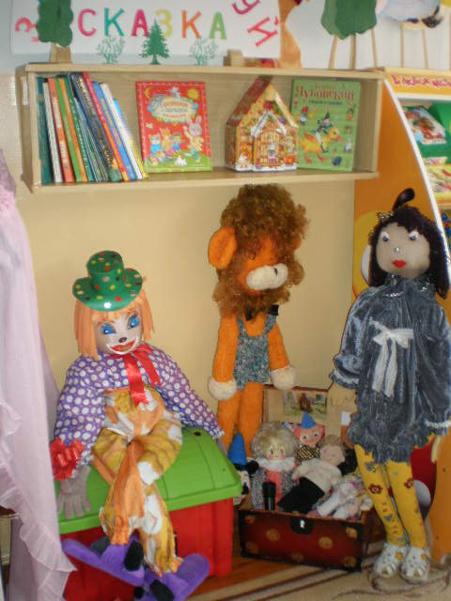
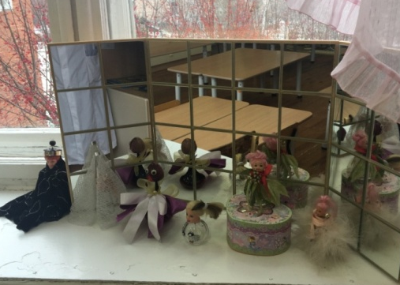
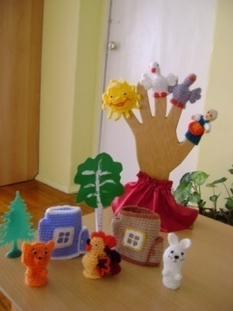
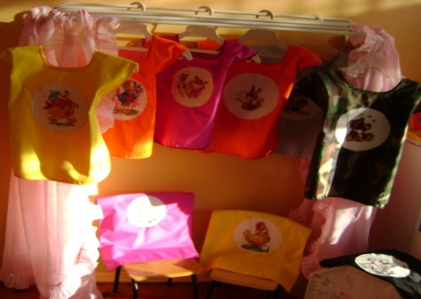
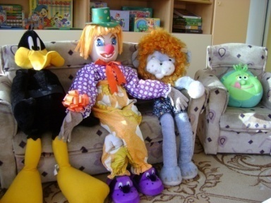
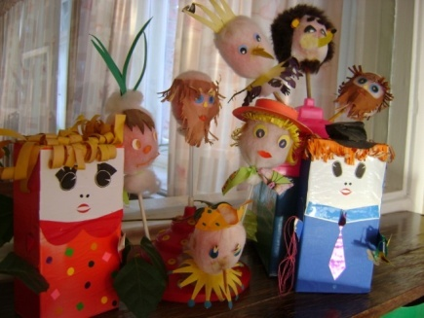
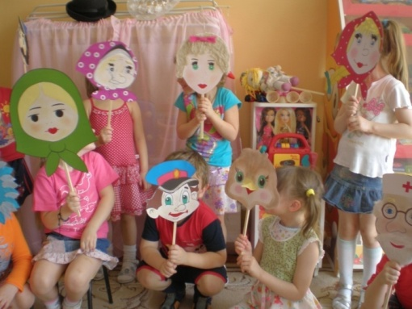
О Б О Р У Д О В А Н И Е
ТЕАТРАЛЬНО-ИГРОВОЙ ЦЕНТР (ШИРМА СО ВСЕМ НЕОБХОДИМЫМ РЕКВИЗИТОМ):
театр «Вышивка»;
театр «Рукавичка»;
театр «Маски и лица»;
театр пальчиковый;
театр настольный;
театр теневой;
театр стеклянный;
театр кукольный (куклы- марионетки, перчаточные куклы, куклы бибабо).

Slide 5
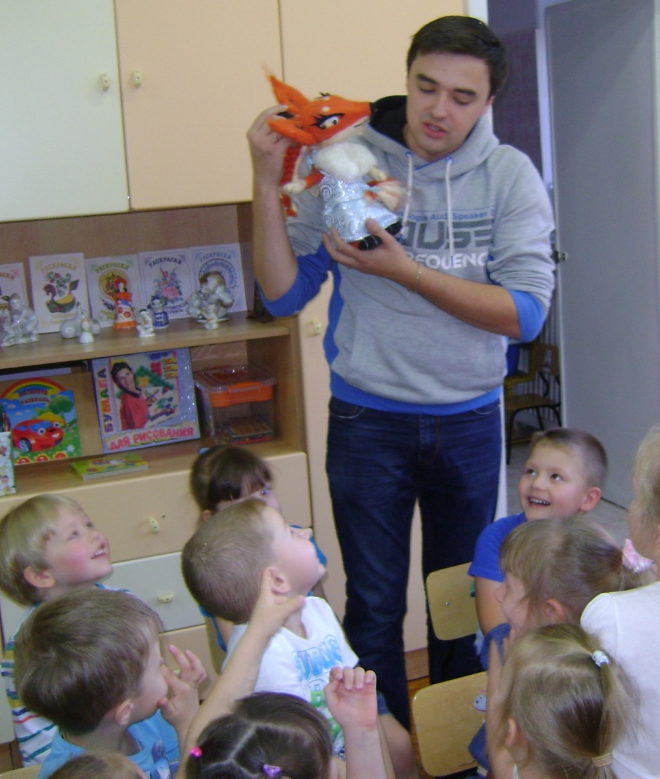
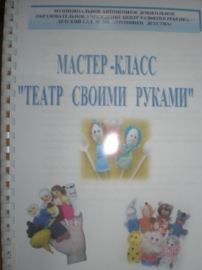
ПРЕДВАРИТЕЛЬНАЯ РАБОТА
тематические выставки
рассматривание портретов писателей
рассматривание иллюстраций книг
составление альбома «Театры Екатеринбурга»
составление альбома «Театральные профессии»
проведение театрализованных игр, словесных игр, игр на развитие эмоций
встреча с актером театра
упражнение по ритмопластике, культуре речи

Slide 6
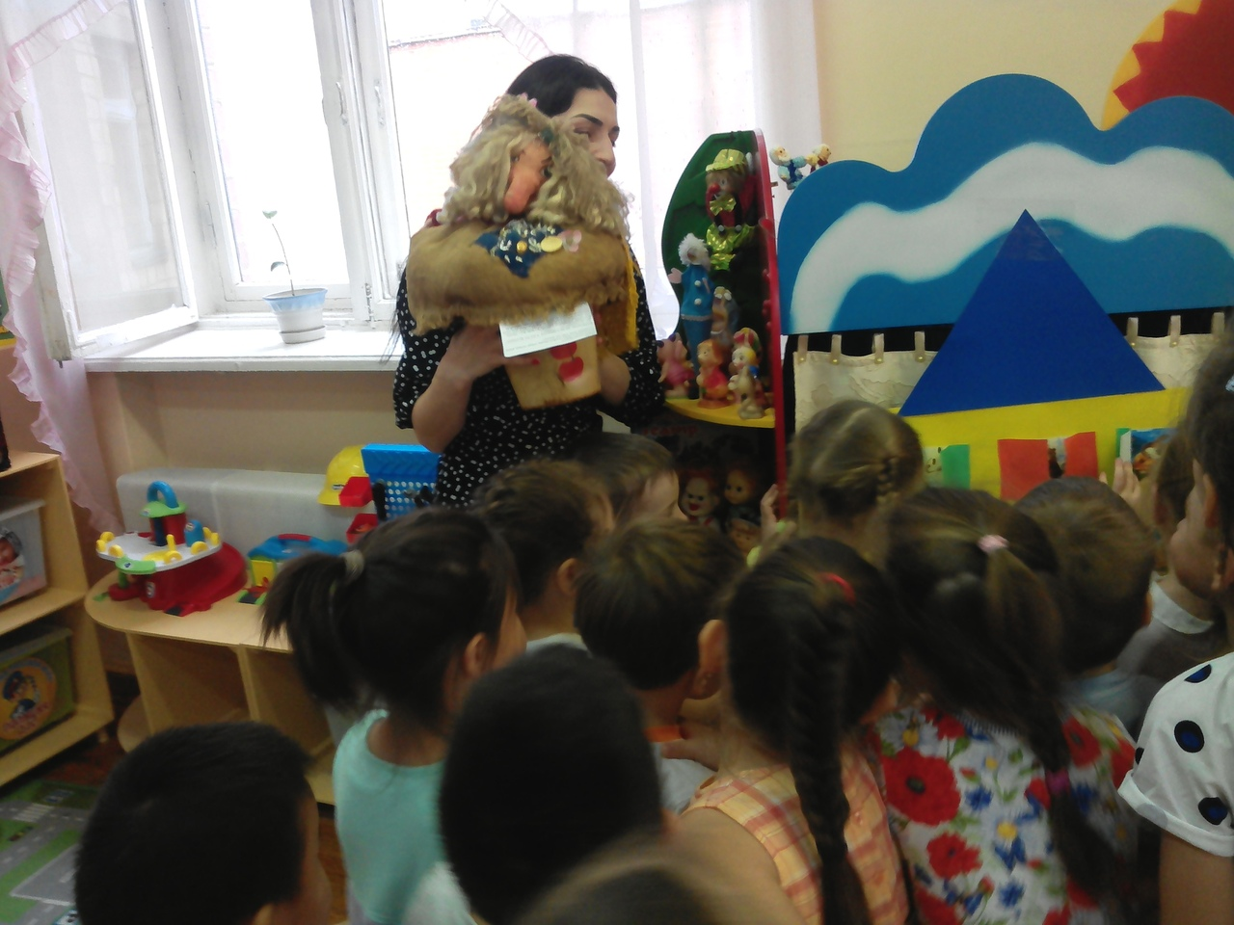
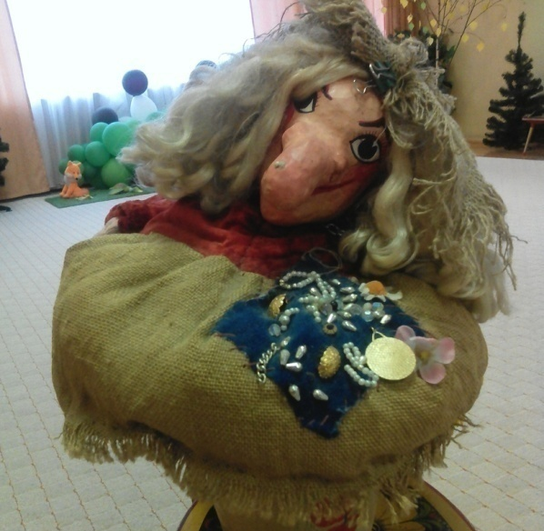
1 ЭТАП - «ЛЕСНАЯ ОПУШКА БАБЫ ЯГИ»

Slide 7
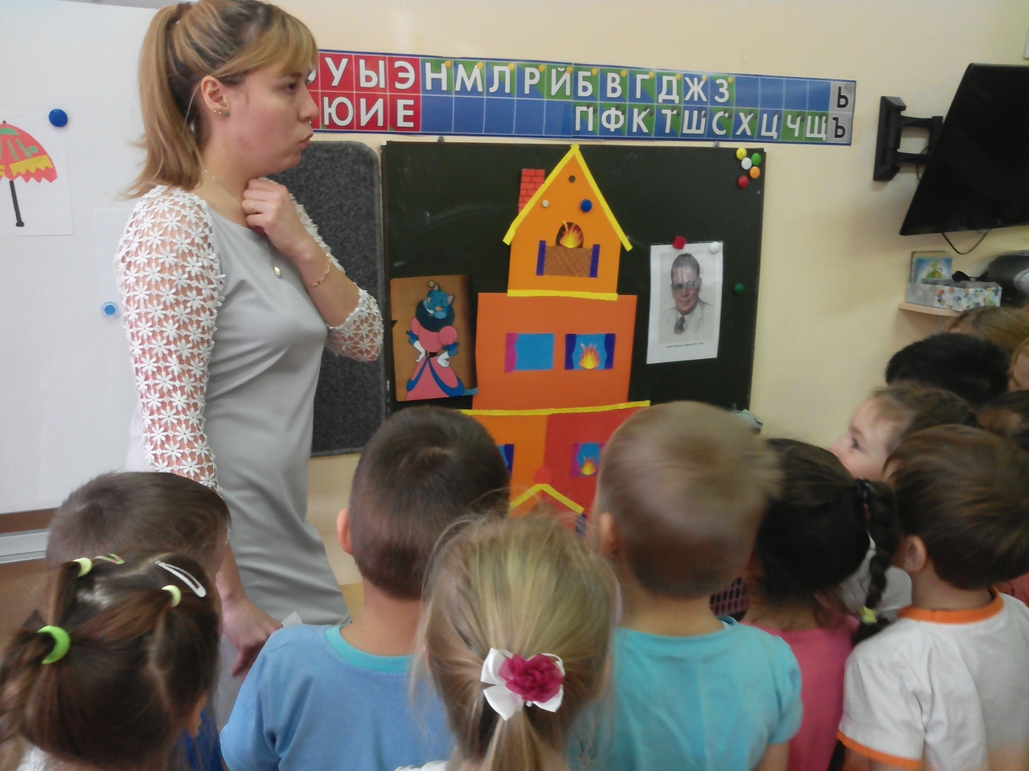
2 ЭТАП - «КОШКИН ДОМ»

Slide 8
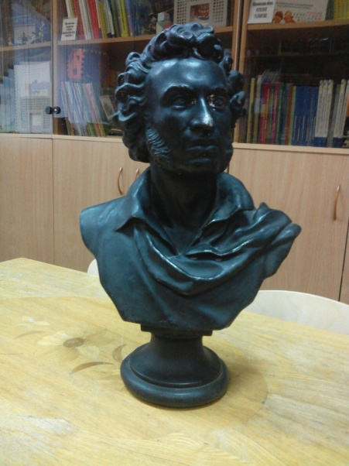
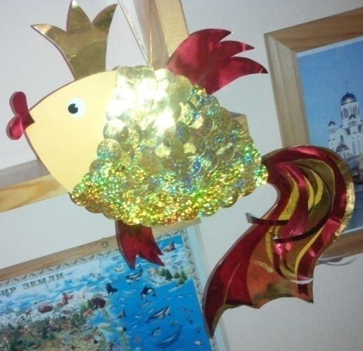
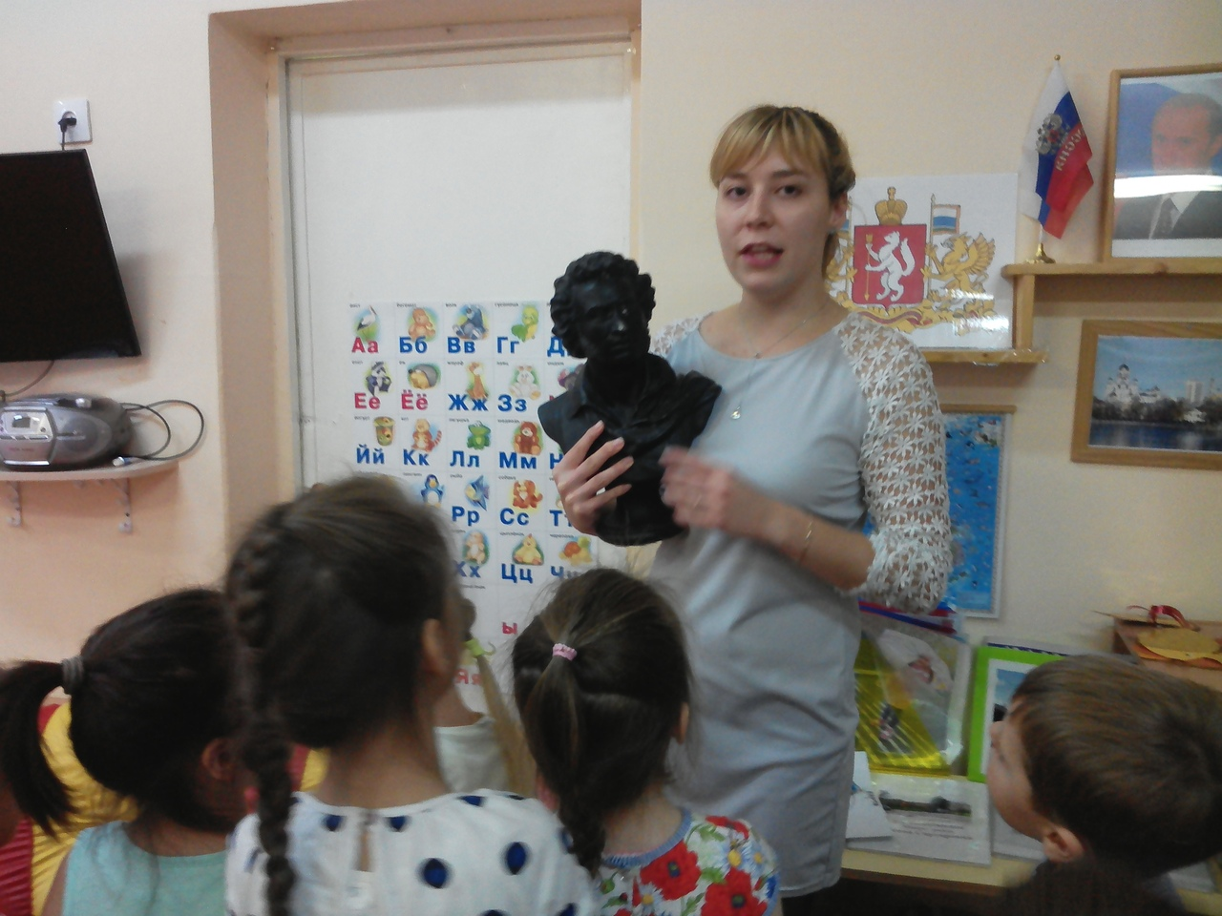
2 ЭТАП - «ЗОЛОТАЯ РЫБКА»

Slide 9
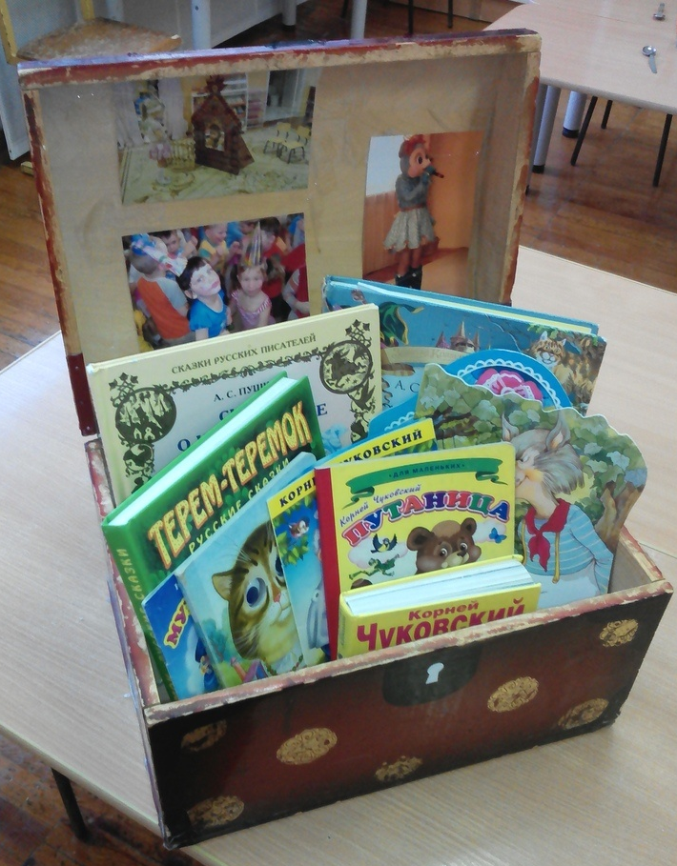
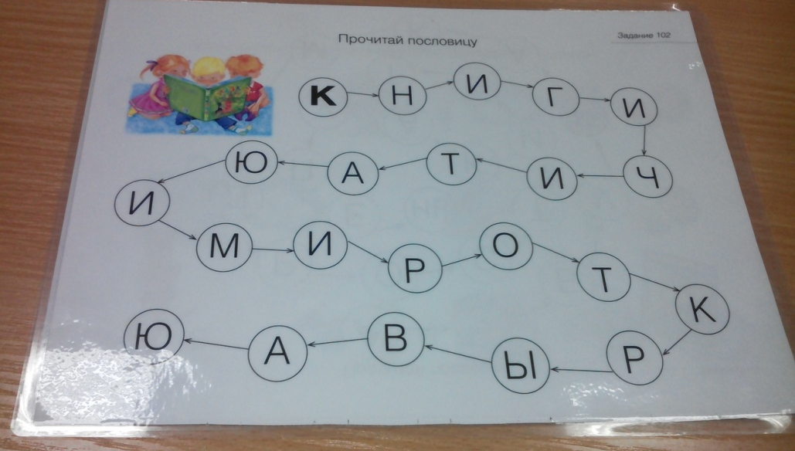
3 ЭТАП - РЕФЛЕКСИЯ ИГРЫ «РЕБУС» и «ЦВЕТНЫЕ ЛАДОШКИ»

Slide 10
КОММУНИКАТИВНЫЕ ИГРЫ И УПРАЖНЕНИЯ
Игра «Зашифрованное слово»:
Для этого нам надо отгадать загадки и составить слово из первых букв отгадок:
Чтоб за живое зрителя задеть,
Приходится актеру даже петь,
Он в творчестве своем атлант,
В актере главное… (талант).
Сыграть в нем все мечтают дети,
И знают все его на свете
Киножурнал любимый наш.
И он зовется … («Ералаш»)
Звенит звонок, окончен акт и начинается … (антракт)
Вот на спектакле целый класс,
Начнется действие сейчас.
Чтоб не мешал нам перезвон все отключили… (телефон)
Писатель пьесу написал,
В театр он ее отдал.
Получит роль свою актер, поставит пьесу (режиссер)
Рефлексия «Цветные ладошки»
Каждому участнику предлагается оценить себя и взять ладошку того цвета, который соответствует.
Давайте сделаем из наших ладошек солнышко и посмотрим, над чем нам надо поработать!
Красный цвет: я полностью справился с заданием, своим участием доволен.
Желтый цвет: я полностью справился с заданием, потому что мне помогали .
Зеленый цвет: я не справился с заданиями так, как мне этого хотелось. Мне еще надо поучиться и потренироваться.
Игра «Приветствие»:
Каждый участник, из сидящих в кругу, говорит какое-либо приветствие, например: «Привет всем, у кого хорошее настроение!». Те из участников, у кого в данный момент хорошее настроение, хором говорят: «Привет!». Следующий ребенок: «Приветствую тех, кто любит ходить в театр», «Приветствую тех, кто любит мультики!» и т.п.

Slide 11
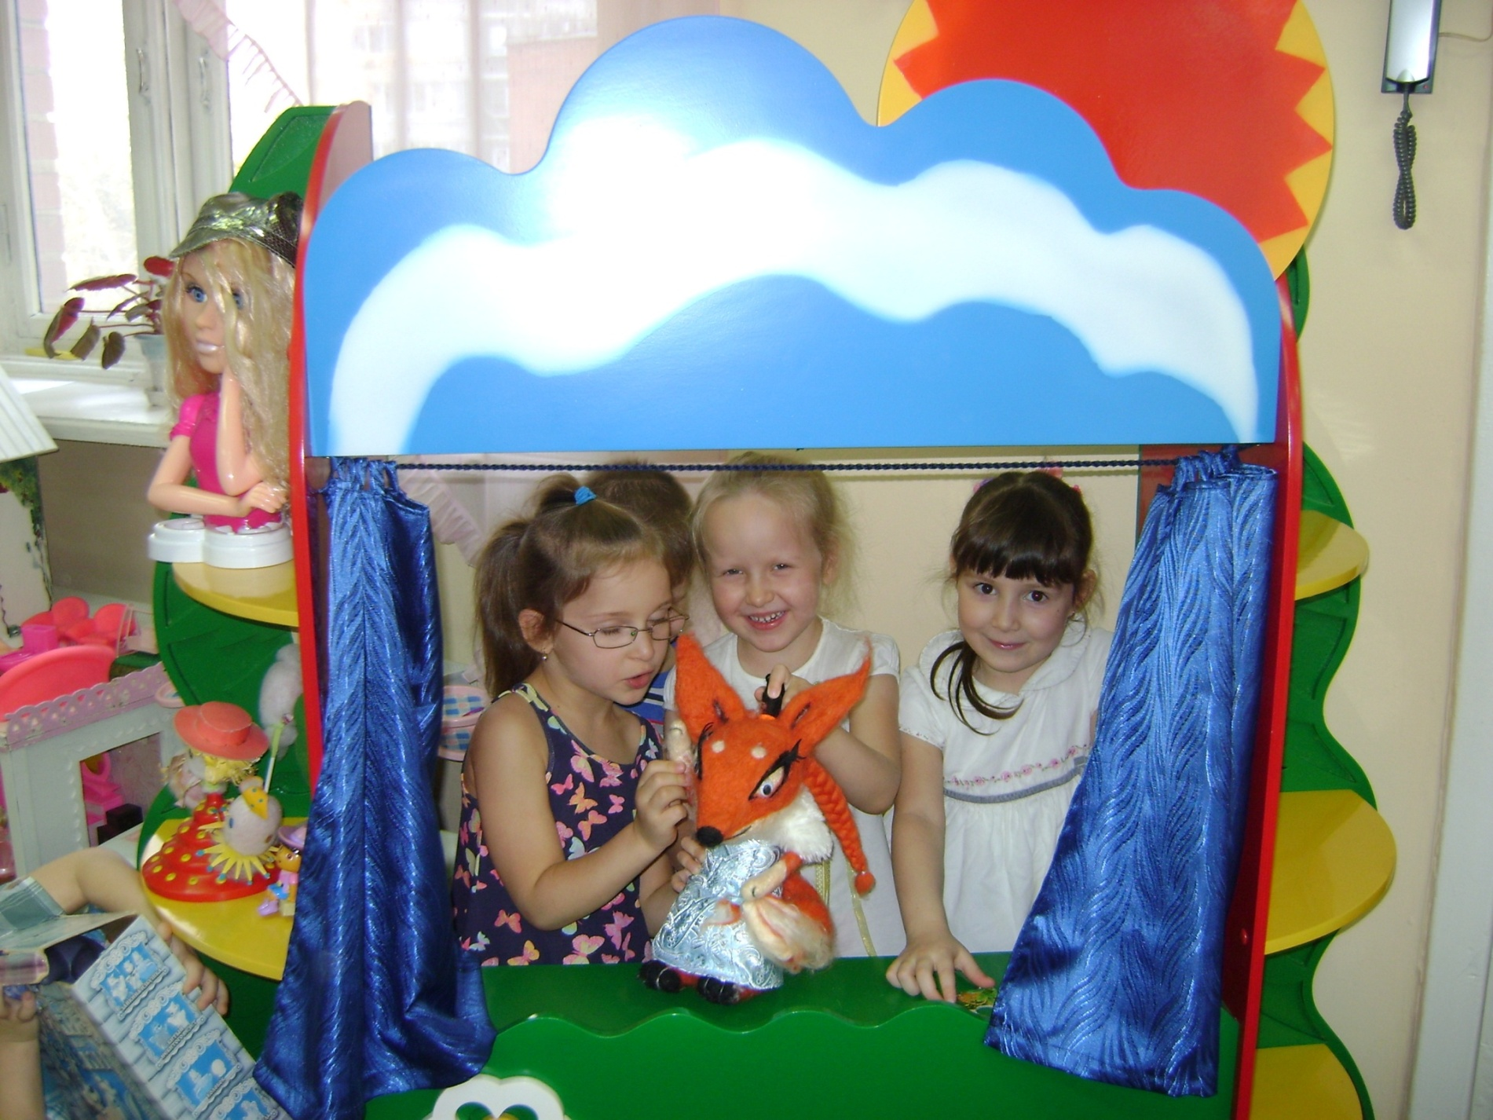
ПОСЛОВИЦЫ О КНИГЕ И ЧТЕНИИ
ДОМ БЕЗ КНИГИ – ДЕНЬ БЕЗ СОЛНЦА.
КНИГА ТВОЙ ДРУГ, БЕЗ НЕЕ, КАК БЕЗ РУК.
КТО МНОГО ЧИТАЕТ, ТОТ МНОГО И ЗНАЕТ.
КНИГА — МАЛЕНЬКОЕ ОКОШКО, ЧЕРЕЗ НЕГО ВЕСЬ МИР ВИДНО.
С КНИГОЙ ЖИТЬ — ВЕК НЕ ТУЖИТЬ.
ОДНА КНИГА ТЫСЯЧУ ЛЮДЕЙ УЧИТ.
УМ БЕЗ КНИГИ — ЧТО ПТИЦА БЕЗ КРЫЛЬЕВ.

Slide 12
